Slide 1
第四章电感式传感器

Slide 2
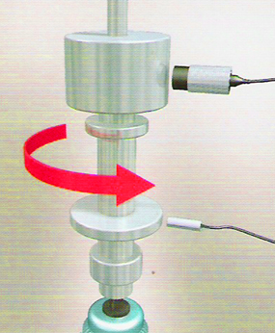
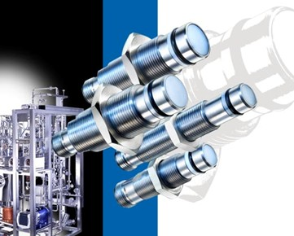

Slide 3
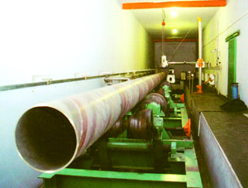
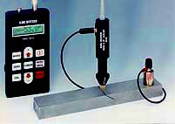

Slide 4


Slide 5
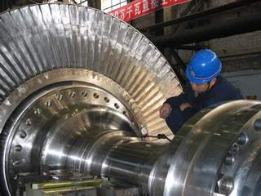

Slide 6
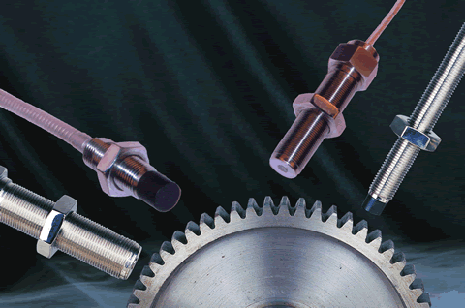

Slide 7
利用电磁感应原理将被测非电量如位移、压力、流量、振动等转换成线圈自感系数L或互感系数M的变化，再由测量电路转换为电压或电流的变化量输出，这种装置称为电感式传感器。
优点：结构简单，工作可靠，测量精度高，零点稳定，输出功率较大等。能实现信息的远距离传输、记录、显示和控制。
缺点：灵敏度、线性度和测量范围相互制约，传感器自身频率响应低，不适用于快速动态测量。
电感式传感器的种类很多，主要分为自感式、互感式和电涡流式三大类。

Slide 8
4-1自感式传感器
变气隙长度型 变气隙截面积型
1—激励线圈；2—铁心；3—衔铁

Slide 9
根据磁路知识，线圈的自感可按下式计算
式中：N ——线圈的匝数；
Rm——磁路的总磁阻，即铁芯、衔铁和气隙三部分磁路磁阻之和。
式中：l₁、l₂、δ——分别为铁芯、衔铁和气隙的长度；
S₁、S₂、S₀——分别为铁芯、衔铁和气隙的截面积；
μ₁、μ₂、μ₀——分别为铁芯、衔铁和气隙的导磁率。

Slide 10
实际上由于铁芯一般工作于非饱和状态，此时铁芯的导磁率远远大于空气的导磁率，因而磁路的总磁阻主要由气隙长度决定 。
如，电工纯铁：2X10⁴、硅钢：8X10³、玻莫合金：1X10⁵。
通过移动衔铁的位置，即可改变气隙的长度或截面积，从而引起线圈自感的变化。使用最广泛的是变气隙厚度δ式电感传感器。

Slide 11
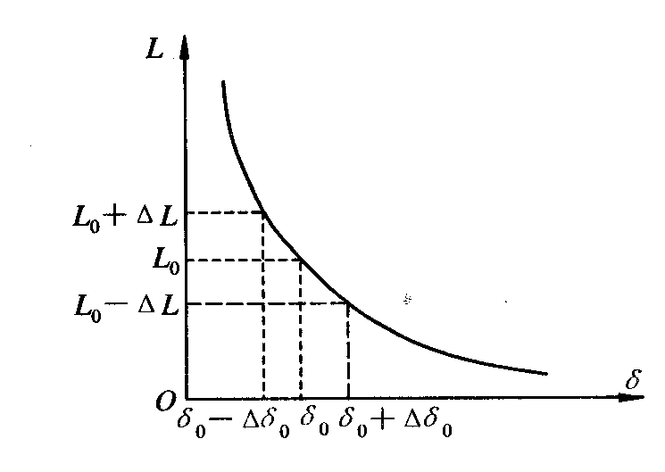
分析：
当衔铁处于初始位置时，初始电感量为：
当衔铁上移Δδ时, 传感器气隙减小Δδ, 即δ=δ₀-Δδ, 则此时输出电感为L = L₀+ΔL

Slide 12
当Δδ/δ₀<1时：
可求得电感增量ΔL和相对增量ΔL/L0的表达式，即

Slide 13
同理，当衔铁随被测体的初始位置向下移动Δδ时，有
对上式作线性处理后，即忽略高次项后，可得

Slide 14
灵敏度为
变间隙式电感传感器的测量范围与灵敏度及线性度相矛盾，因此变隙式电感式传感器适用于测量微小位移的场合。

Slide 15
与线性度
衔铁上移：
衔铁下移：
无论上移或下移，非线性都将增大。

Slide 16
为了减小非线性误差，实际测量中广泛采用差动变隙式电感传感器。
差动变隙式电感传感器

Slide 17
对上式进行线性处理，忽略高次项得
灵敏度K₀为
比较单线圈和差动两种变间隙式电感传感器的特性, 可以得到如下结论: 
差动式比单线圈式的灵敏度高一倍。
差动式的线性度得到明显改善

Slide 18
三、 测量电路
1、交流电桥
交流电桥是自感传感器的主要测量电路，为了提高灵敏度，改善线性度，自感线圈一般接成差动形式，如图。Z₁、Z₂为工作臂，即线圈阻抗，R₁、R₂为电桥的平衡臂
Z₁
R_{S1}
R₁
电桥平衡条件：
设Z₁=Z₂=Z=R_{S}+jωL；R₁=R₂=R
R_{S1}=R_{S2}=R_{S}； L₁=L₂=L
E为桥路电源，Z_{L}是负载阻抗。工作时，Z₁=Z+ΔZ和Z₂=Z-ΔZ
L₁
Z_{L}
E
L₂
U_{SC}
Z₂
R_{S2}
R₂
交流电桥原理图

Slide 19
当Z_{L}→∞时
其输出电压幅值
输出阻抗
为自感线圈的品质因数。

Slide 20
桥路输出电压Usc包含与电源E同相和正交两个分量。
在实际测量中，只希望有同相分量，如能使
或Q值比较大，均能达到此目的。但在实际工作时，
△R_{S}/R_{S}一般很小，所以要求线圈有高的品质因数。
当Q值很高时，
当Q值很低时，自感线圈的电感远小于电阻，电感线圈相当于纯电阻(ΔZ＝Rs)，交流电桥即为电阻电桥。例
如，应变测量仪就是如此，此时输出电压Usc= 。
该电桥结构简单，其电阻R₁、R₂可用两个电阻和一个电位器组成，调零方便。

Slide 21
2、变压器电桥
平衡臂为变压器的两个副边，当负载阻抗为无穷大时，流入工作臂的电流为
I
E/2
Z₁
E
E/2
Z₂
初始Z₁=Z₂=Z=R_{S}+jωL，故平衡时，U_{SC}=0。双臂工作时，设Z₁=Z–ΔZ，Z₂=Z+ΔZ，相当于差动式自感传感器的衔铁向一侧移动，则
U_{SC}
变压器电桥原理图
同理反方向移动时

Slide 22
衔铁向不同方向移动时，产生的输出电压Usc大小相等、方向相反，即相位互差180º，可反映衔铁移动的方向。但是，为了判别交流信号的相位，需接入专门的相敏检波电路。
变压器电桥的输出电压幅值
输出阻抗为
（略去变压器阻抗）
优点：这种电桥与电阻平衡电桥相比，元件少，输出阻抗小，桥路开路时电路呈线性。

Slide 23
4-2 差动变压器式传感器
 把被测的非电量变化转换为线圈互感量变化的传感器称为互感式传感器。这种传感器是根据变压器的基本原理制成的, 并且次级绕组都用差动形式连接, 故称差动变压器式传感器。差动变压器结构形式较多, 有变隙式、 变面积式和螺线管式等, 但其工作原理基本一样。非电量测量中, 应用最多的是螺线管式差动变压器, 它可以测量1～100mm范围内的机械位移, 并具有测量精度高, 灵敏度高, 结构简单, 性能可靠等优点。

Slide 24
4-2 差动变压器式传感器
一、结构原理与等效电路
分气隙型和差动变压器两种。目前多采用螺管型差动变压器。
其基本元件有衔铁、初级线圈、次级线圈和线圈框架等。初级线圈作为差动变压器激励用，相当于变压器的原边，而次级线圈由结构尺寸和参数相同的两个线圈反相串接而成，相当于变压器的副边。螺管形差动变压器根据初、次级排列不同有二节式、三节式、四节式和五节式等形式。
1
2
1
3
2
4
3
气隙型
螺管型
1 初级线圈;2.3次级线圈;4衔铁

Slide 25
三节式的零点电位较小，二节式比三节式灵敏度高、线性范围大，四节式和五节式改善了传感器线性度。
1
2
1
2
3
(a)
2
1
(b)
1
3
1
2
1
2
1
2
(c)
(d)
差动变压器线圈各种排列形式
1 初级线圈；2 次级线圈；3 衔铁

Slide 26
R₂₁
在理想情况下(忽略线圈寄生电容及衔铁损耗)，差动变压器的等效电路如图。
初级线圈的复数电流值为
～
e₂₁
R₁
M₁
e₂
I₁
L₂₁
～
L₁
R₂₂
e₁
L₂₂
M₂
ω—激励电压的角频率；
e₁—激励电压的复数值；
～
e₂₂
由于I_{l}的存在，在次级线圈中产生磁通
e₁初级线圈激励电压
L₁,R₁初级线圈电感和电阻
M₁,M₁分别为初级与次级线圈1,2间的互感
L₂₁,L₂₂两个次级线圈的电感
R₂₁,R₂₂两个次级线圈的电阻
Rm1及Rm2分别为磁通通过初级线圈及两个次级线圈的磁阻，N₁为初级线圈匝数。

Slide 27
在次级线圈中感应出电压e21和e22，其值分别为
N₂为次级线圈匝数。
因此空载输出电压
其幅值
输出阻抗
或

Slide 28
差动变压器输出电势e2与衔铁位移x的关系。其中x表示衔铁偏离中心位置的距离。
副Ⅰ
原线圈
副Ⅱ
e₂
e₂₁
e₂₂
e₂
x
0

Slide 29
二、 误差因素分析
1、激励电压幅值与频率的影响
激励电源电压幅值的波动，会使线圈激励磁场的磁通发生变化，直接影响输出电势。而频率的波动，只要适当地选择频率，其影响不大。
2、温度变化的影响
周围环境温度的变化，引起线圈及导磁体磁导率的变化，从而使线圈磁场发生变化产生温度漂移。当线圈品质因数较低时，影响更为严重，因此，采用恒流源激励比恒压源激励有利。适当提高线圈品质因数并采用差动电桥可以减少温度的影响。

Slide 30
3、零点残余电压
当差动变压器的衔铁处于中间位置时，理想条件下其输出电压为零。但实际上，当使用桥式电路时，在零点仍有一个微小的电压值(从零点几mV到数十mV)存在，称为零点残余电压。如图是扩大了的零点残余电压的输出特性。零点残余电压的存在造成零点附近的不灵敏区；零点残余电压输入放大器内会使放大器末级趋向饱和，影响电路正常工作等。
e₂
e₂₀
-x
0
x

Slide 31
e₁为差动变压器初级的激励电压，e₂₀包含基波同相成分、基波正交成分，二次及三次谐波和幅值较小的电磁干扰等。
e
e₁
e₂₀
t
(a)残余电压的波形
e₂₀
1
2
3
4
5
t
(b)波形分析
1 基波正交分量 2 基波同相分量 3 二次谐波 4 三次谐波 5 电磁干扰

Slide 32
零点残余电压产生原因：
基波分量：由于差动变压器两个次级绕组不可能完全一致，因此它的等效电路参数（互感M、自感L及损耗电阻R）不可能相同，从而使两个次级绕组的感应电势数值不等。又因初级线圈中铜损电阻及导磁材料的铁损和材质的不均匀，线圈匝间电容的存在等因素，使激励电流与所产生的磁通相位不同。
高次谐波：高次谐波分量主要由导磁材料磁化曲线的非线性引起。由于磁滞损耗和铁磁饱和的影响，使得激励电流与磁通波形不一致产生了非正弦(主要是三次谐波)磁通，从而在次级绕组感应出非正弦电势。另外，激励电流波形失真，因其内含高次谐波分量，这样也将导致零点残余电压中有高次谐波成分。

Slide 33
消除零点残余电压方法：
1．从设计和工艺上保证结构对称性
为保证线圈和磁路的对称性，首先，要求提高加工精度，线圈选配成对，采用磁路可调节结构。其次，应选高磁导率、低矫顽力、低剩磁感应的导磁材料。并应经过热处理，消除残余应力，以提高磁性能的均匀性和稳定性。由高次谐波产生的因素可知，磁路工作点应选在磁化曲线的线性段。
2．选用合适的测量线路
e₂
采用相敏检波电路不仅可鉴别衔铁移动方向，而且把衔铁在中间位置时，因高次谐波引起的零点残余电压消除掉。如图，采用相敏检波后衔铁反行程时的特性曲线由1变到2，从而消除了零点残余电压。
1
-x
+x
0
2
相敏检波后的输出特性

Slide 34
3．采用补偿线路
①由于两个次级线圈感应电压相位不同，并联电容可改变其一的相位，也可将电容C改为电阻，如图(a)。由于R的分流作用将使流入传感器线圈的电流发生变化，从而改变磁化曲线的工作点，减小高次谐波所产生的残余电压。图(b)中串联电阻R可以调整次级线圈的电阻分量。
R
R
C
C
e₁
e₂
e₁
e₂
～
～
(b)
(a)
调相位式残余电压补偿电路

Slide 35
②并联电位器W用于电气调零，改变两次级线圈输出电压的相位，如图所示。电容C(0.02μF)可防止调整电位器时使零点移动。
e₁
R₁
C
～
e₂
W
R₂
电位器调零点残余电压补偿电路

Slide 36
③接入R₀(几百kΩ)或补偿线圈L₀(几百匝)。绕在差动变压器的初级线圈上以减小负载电压，避免负载不是纯电阻而引起较大的零点残余电压。电路如图。
e₁
R₀
～
e₂
W
(a)
e₁
L₀
～
e₂
W
(b)
R或L补偿电路

Slide 37
四、测量电路
差动变压器的输出电压为交流，它与衔铁位移成正比。用交流电压表测量其输出值只能反映衔铁位移的大小，不能反映移动的方向，常采用差动整流电路和相敏检波电路进行测量。
1、差动整流电路
根据半导体二级管单向导通原理进行解调的。如传感器的一个次级线圈的输出瞬时电压极性，在f点为“＋”，e点为“–”，则电流路径是fgdche。反之，如f点为“–”，e点为“＋”，则电流路径是ehdcgf。可见，无论次级线圈的输出瞬时电压极性如何，通过电阻R的电流总是从d到c。同理可分析另一个次级线圈的输出情况。输出的电压波形见图（b），其值为U_{SC}=e_{ab}＋e_{cd}。

Slide 38
在f点为“＋” ，则电流路径是fgdche (参看图a)。反之，如f点为“–” ，则电流路径是ehdcgf。
e_{ab}
t
衔铁在
零位以下
e_{cd}
g
t
f
U_{SC}
d
R
c
t
e_{ab}
e₁
t
衔铁在
零位
e_{cd}
～
e
h
U_{SC}
t
U_{SC}
R
t
e_{ab}
a
b
衔铁在
零位以上
t
e_{cd}
t
U_{SC}
t
(a)
(b)
全波整流电路和波形图

Slide 39
2、相敏检波电路
容易做到输出平衡，便于阻抗匹配。图中调制电压er和e同频，经过移相器使er和e保持同相或反相，且满足er>>e。调节电位器R可调平衡，图中电阻R₁=R₂=R₀，电容C₁=C₂=C₀，输出电压为U_{CD}。
当铁芯在中间时,e=0,只有er起作用，输出电压U_{CD}＝0。若铁芯上移，e≠0，设e和er同相位，由于er>>e，故er正半周时D₁、D₂仍导通，但D₁回路内总电势为er＋e，而D₂回路内总电势为e_{r}－e，故回路电流i₁＞i₂输出电压U_{CD}=R₀（i₁–i₂）>0。当e_{r}负半周时，
D₁
i₁
i₃
U_{CD}=R₀(i₄-i₃)>0，因此铁芯上移时输出电压U_{CD}>0。当铁芯下移时，e和er相位相反。同理可得U_{CD}<0。
由此可见，该电路能判别铁芯移动的方向。
C
D₄
D₃
C₁
R₁
e₁
e₂₁
e
R
～
D₂
C₂
R₂
D
e_{r}
i₂
i₄
A
B
e₂₂
移相器

Slide 40
五、应用
测量振动、厚度、应变、压力、加速度等各种物理量。
1. 差动变压器式加速度传感器
用于测定振动物体的频率和振幅时其激磁频率必须是振动频率的十倍以上，才能得到精确的测量结果。可测量的振幅为(0.1～5)mm，振动频率为(0～150)Hz。
1
2
检波器
滤波器
振荡器
输出
稳压电源
a
～220V
(b)
1
1 弹性支承 2 差动变压器
(a)
加速度a方向

Slide 41
2. 微压力变送器
将差动变压器和弹性敏感元件（膜片、膜盒和弹簧管等）相结合，可以组成各种形式的压力传感器。
5
6
7
4
稳压电源
振荡器
～220V
V
3
2
差动变压器
相敏检波电路
1
1接头 2 膜盒 3 底座 4 线路板 5 差动变压器 6 衔铁 7 罩壳
这种变送器可分档测量(–5×10⁵～6×10⁵)N/m²压力，输出信号电压为(0～50)mV，精度为1.5级。

Slide 42
4-3电涡流式传感器
当导体置于交变磁场或在磁场中运动时，导体上引起感生电流i_{e}，此电流在导体内闭合，称为涡流。涡流大小与导体电阻率ρ、磁导率μ以及产生交变磁场的线圈与被测体之间距离x，线圈激励电流的频率f有关。显然磁场变化频率愈高，涡流的集肤效应愈显著。即涡流穿透深度愈小，其穿透深度h可表示
ρ—导体电阻率(Ω·cm)；
μ_{r}—导体相对磁导率；
f—交变磁场频率(Hz)。
可见，涡流穿透深度h和激励电流频率f有关，所以涡流传感器根据激励频率：高频反射式或低频透射式两类。
目前高频反射式电涡流传感器应用广泛。

Slide 43
一、 结构和工作原理
主要由一个安置在框架上的扁平圆形线圈构成。此线圈可以粘贴于框架上，或在框架上开一条槽沟，将导线绕在槽内。下图为CZF1型涡流传感器的结构原理，它采取将导线绕在聚四氟乙烯框架窄槽内，形成线圈的结构方式。
1
2
3
4
1 线圈 2 框架 3 衬套
4 支架 5 电缆 6 插头
6
5

Slide 44
传感器线圈由高频信号激励，使它产生一个高频交变磁场φi，当被测导体靠近线圈时，在磁场作用范围的导体表层，产生了与此磁场相交链的电涡流ie，而此电涡流又将产生一交变磁场φe阻碍外磁场的变化。从能量角度来看，在被测导体内存在着电涡流损耗（当频率较高时，忽略磁损耗）。能量损耗使传感器的Q值和等效阻抗Z降低，因此当被测体与传感器间的距离d改变时，传感器的Q值和等效阻抗Z、电感L均发生变化，于是把位移量转换成电量。这便是电涡流传感器的基本原理。
～
M
Φ_{ｉ}
Φ_{ｎ}
d
i_{e}
电涡流传感器原理图

Slide 45
二、等效电路
E
线圈与金属导体系统的阻抗、电感都是该系统互感平方的函数。而互感是随线圈与金属导体间距离的变化而改变的。

Slide 46
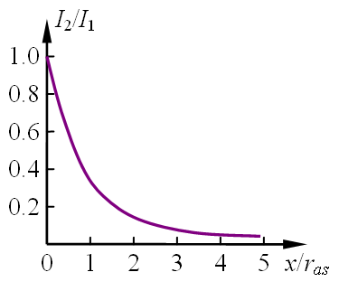
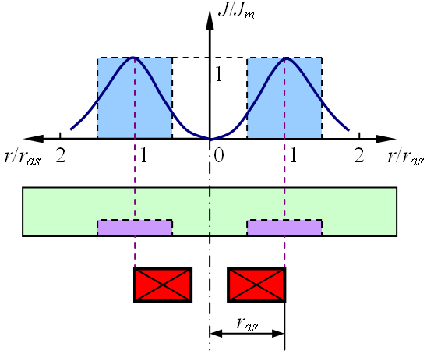
电涡流强度与距离的关系
电涡流的径向形成范围
电涡流的轴向分布

Slide 47
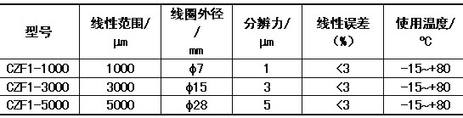
CZF-1系列传感器的性能
采取将导线绕在聚四氟乙烯框架窄槽内，形成线圈的结构方式。

Slide 48
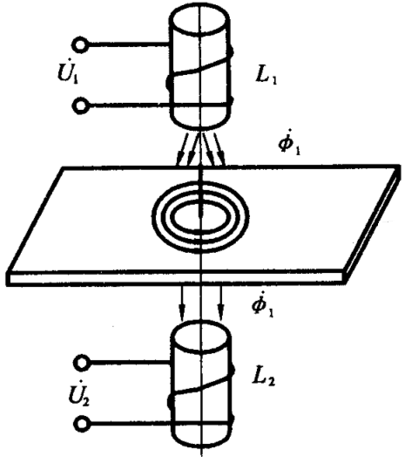
低频透射式工作原理
检测范围可达1~100mm
分辨率达0.1μm
非线性误差为1%左右

Slide 49
电涡流传感器使用注意事项
被测体的半径不能小于线圈半径的1.8倍；
被测体为圆柱体时，其直径必须大于线圈直径的3.5倍以上 ；
被测导体的厚度不能太薄；
安装位置要正确，线圈尽量不要与能够产生电涡流的其他任何金属接触 。

Slide 50
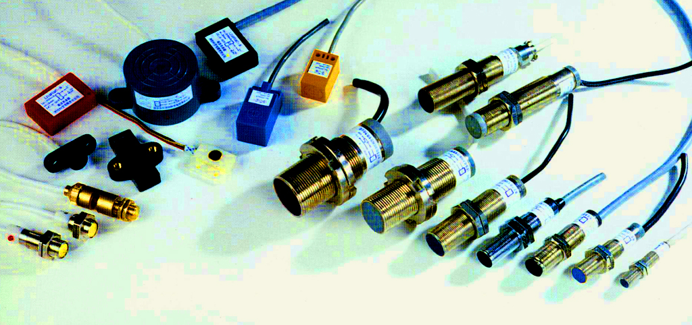
三、电涡流传感器的应用
电涡流接近开关

Slide 51

电涡流式传感器测位移
使用电涡流式传感器可以测量各种形状试件的位移量，测量位移的范围为0~1mm或0～30mm。
试件
传感器
电涡流传感器测位移
凡是可以变成位移变化的非电量，如钢水液位、纱线张力和流体压力等，都可使用涡流式传感器来测量。

Slide 52
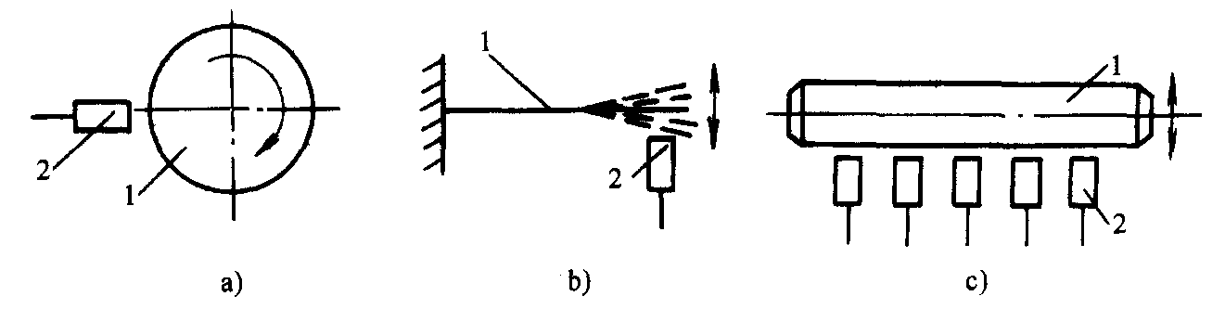
电涡流式传感器测振幅
振幅测量原理图
1—试件 2—传感器
电涡流式传感器还可以用来测量各种振动的振幅。为了研究机床等各部位的振动，可用多个电涡流传感器同时检测各点的振动情况。

Slide 53
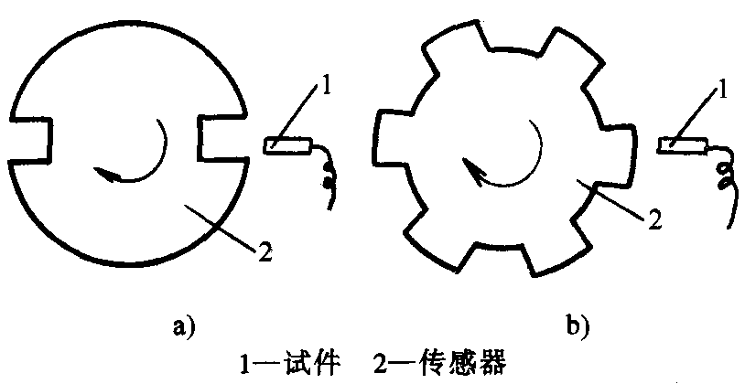
电涡流式传感器测转速
在金属旋转体上开一条或数条槽，或做成齿，旁边安装一个电涡流式传感器。
当转轴转动时，传感器与转轴之间的距离在周期地改变着。于是它的输出信号也周期性地发生变化，此输出信号经放大、变换后。可以用频率计测出其变化频率，从而测出转轴的转速。若转轴上开Z个槽，频率计的读数为f，则转轴的转速n的数值为：
电涡流式传感器测转速

Slide 54
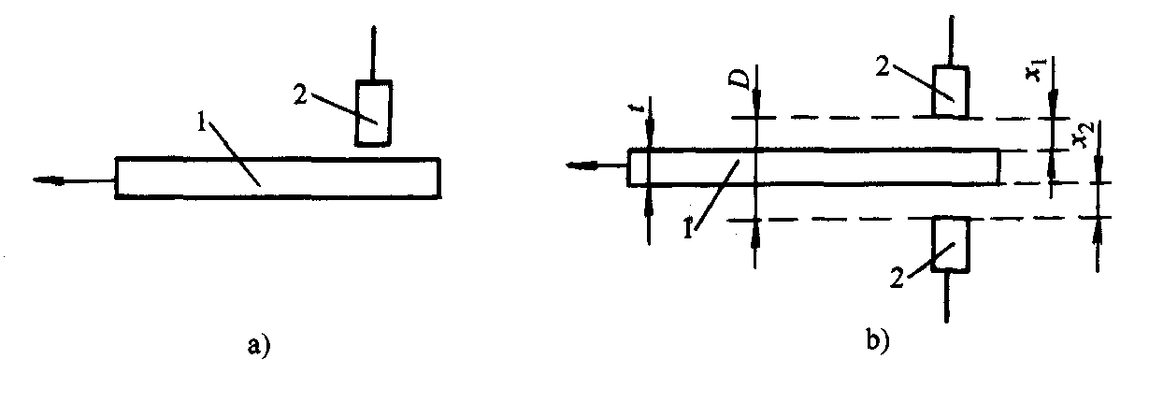

电涡流式传感器测厚度
涡流式传感器也可以用来检测金属板厚度和非金属板的镀层厚度。
厚度测量原理图
1—试件 2—传感器
当金属板厚度变化时，将使金属板和传感器间的距离改变，从而引起输出电容的变化。由于在工作过程中金属板会上下移动，影响测量精度，因此一般电涡流式传感器用于金属板厚度检测时，常常采用图b的方案，可以消除金属板波动影响 。

Slide 55
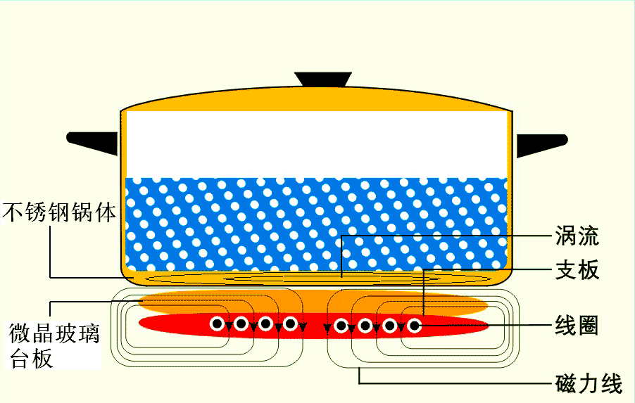
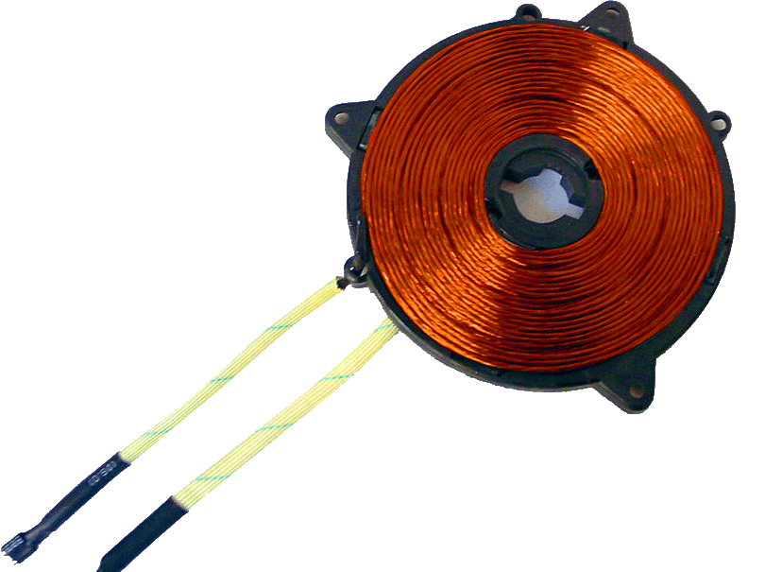
电磁炉
电涡流原理在日常生活中的应用
高频电流通过励磁线圈，产生交变磁场，在铁质锅底会产生无数的电涡流，使锅底自行发热，烧开锅 内 的 食 物。

Slide 56
作业：
设想一种新型电感传感器
（或一种新应用）
4-3
4-5
4-6
4-8

